Slide 1
Retour sur quelques questions en Travaux Pratiques

Slide 2
Alimenter – Distribuer – Convertir Moteur à Courant continu
Source de tension
Secteur, Tension alternative monophasée, Valeur efficace 230 V, 50 Hz
Alimenter
Redresseur (pont de diode)
Filtre (RC)
Transformateur
Signal : tension continue constante
Moduler
Hacheur : suivant le rapport cyclique, la tension est hachée
Convertisseur :
Moteur à courant continu
Filtre la tension hachée pour ne voir que la composante continue
Tourne à (peu prés) à une vitesse proportionnelle à la composante continue

Slide 3
 | Moteur Synchrone | Moteur asynchrone
Principe de fonctionnement | Rotor et champ magnétique tournent à la même vitesse. | Le rotor tourne moins vite que le champ magnétique
Vitesse | Vitesse constante | Vitesse dépend de la charge
Rendement | + | -
Contrôle | Contrôle précis nécessaire | Contrôle simple
Coût et Maintenance | PLUS Cher | MOINS cher
Avantage | Vitesse constante Haut rendement | Simplicité, robustesse Prix
Inconvénients | Coût Contrôle Source d’excitation nécessaire (aimant ou courant continu) | Rendement Vitesse variable

Slide 4










$$A$$
Voie A
$$↑A$$
$$↓A$$
$$\overline{A}$$
Sens « + »
$$B$$
Voie B
$$\overline{B}$$
$$A$$
Voie A
$$\overline{A}$$
Sens « – »
$$B$$
Voie B
$$\overline{B}$$

Slide 5
Voie A
Voie B
$$A$$
$$↑A$$
$$↓A$$
$$\overline{A}$$
$$B$$
$$\overline{B}$$

Slide 6
Voie A
Voie B

Slide 7



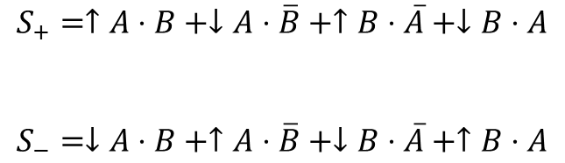







Voie A
$$A$$
$$↑A$$
$$↓A$$
$$\overline{A}$$
$$S_{+}=↑A⋅B+↓A⋅\overline{B}+↑B⋅\overline{A}+↓B⋅A$$
$$S_{−}=↓A⋅B+↑A⋅\overline{B}+↓B⋅\overline{A}+↑B⋅A$$
Voie B
$$B$$
$$\overline{B}$$
$$↑A⋅B$$
$$↓A⋅\overline{B}$$
$$↑B⋅\overline{A}$$
$$↓B⋅A$$
Incréments

Slide 8
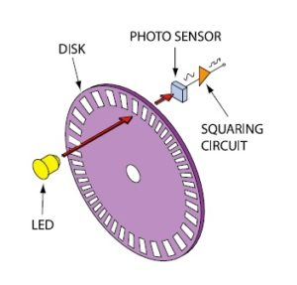
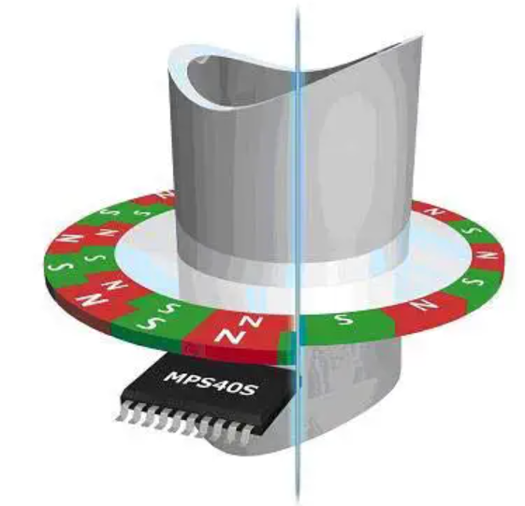






Voie A
$$A$$
$$↑A$$
$$↓A$$
$$\overline{A}$$
Voie B
$$B$$
$$\overline{B}$$
https://www.geogebra.org/material/iframe/id/hjj3hzjn/width/600/height/810/border/888888/sfsb/true/smb/false/stb/false/stbh/false/ai/false/asb/false/sri/true/rc/false/ld/false/sdz/false/ctl/false

Slide 9
Voie A
$$A$$
$$↑A$$
$$↓A$$
$$\overline{A}$$
Voie B
$$B$$
$$\overline{B}$$

Slide 10




Voie A
$$A$$
$$↑A$$
$$↓A$$
$$\overline{A}$$
Voie B
$$B$$
$$\overline{B}$$
$$↑A⋅B$$
$$↓A⋅\overline{B}$$
$$↑B⋅\overline{A}$$
$$↓B⋅A$$
Incréments
https://www.geogebra.org/material/iframe/id/hjj3hzjn/width/600/height/810/border/888888/sfsb/true/smb/false/stb/false/stbh/false/ai/false/asb/false/sri/true/rc/false/ld/false/sdz/false/ctl/false

Slide 11


$$=$$
$$=$$

Slide 12
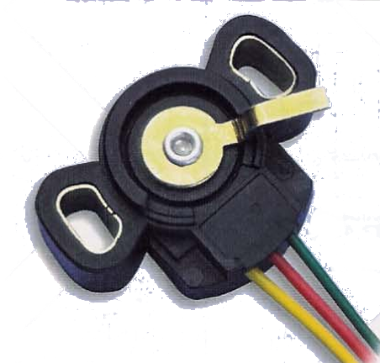


$$=$$
$$=$$
$$U_{r}$$
$$U$$

Slide 13









$$U_{K}(t)$$
$$U(t)$$
Source de tension continue
Tension constante
MCC
$$t$$
$$U(t)$$
$$U_{m}(t)$$
$$U_{m}(t)$$
$$αT$$
Hacheur
$$\left\langle U_{m}(t)\right\rangle$$
$$t$$
$$U_{K}(t)$$
$$T$$
$$t$$

Slide 14
$$U_{K}(t)$$
$$U(t)$$
Source de tension continue
Tension constante
MCC
$$t$$
$$U(t)$$
$$U_{m}(t)$$
$$U_{m}(t)$$
$$αT$$
Hacheur
$$\left\langle U_{m}(t)\right\rangle$$
$$t$$
$$U_{K}(t)$$
$$T$$
$$t$$

Slide 15
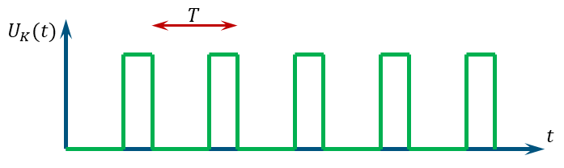
MLI
(PWM)
Distribuer – Moduler
Hacheur
24 V continu
[ – 24 V, + 24 V]

Slide 16
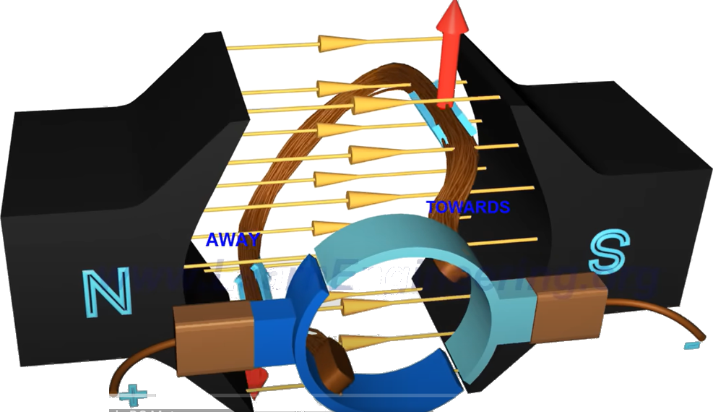
Stator – Aimants permanents
Balais
Collecteur
Rotor – Bobine tournante

Slide 17





$$I$$
$$U_{L}=\frac{Ldi}{dt}$$
$$U$$
$$U_{R}$$
$$=RI$$
$$E$$

Slide 18




Corps d’épreuve
Effort de traction
$$\vec{F}$$
$$ΔL$$
Allongement
$$ΔL$$
$$L$$
Longueur initiale
Liaison avec le bâti
Jauge à l’état libre
Jauge allongée sous l’effet de la déformation

Slide 19
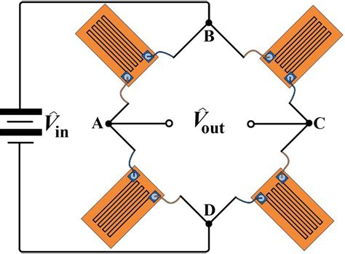
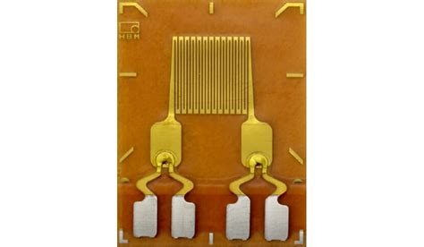
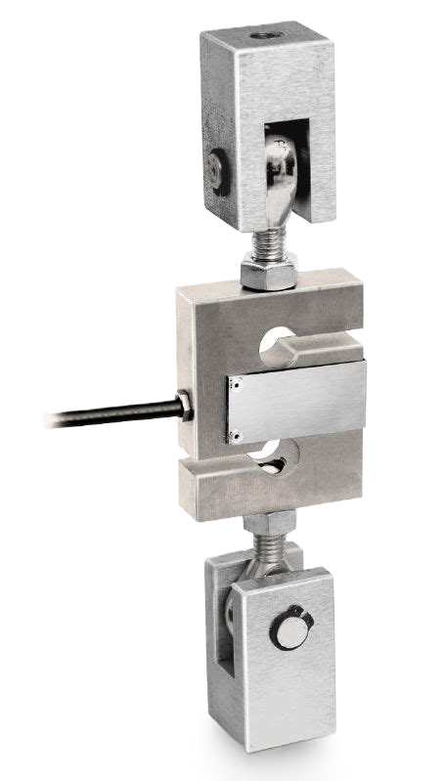
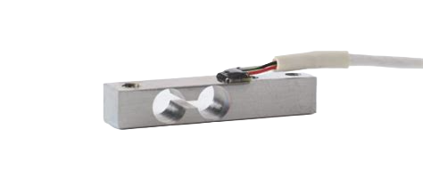
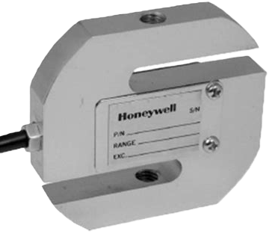
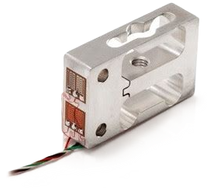

Slide 20
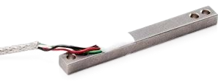
Evidement pour favoriser la déformation
Zone de collage de la jauge
Corps d’épreuve
Fil de liaison à l’amplificateur

